Slide 1
Kompetanse for samarbeid Behovet for individuell samhandlingskompetanse i kollaborative prosessar mellom, offentleg, privat og frivillig sektor Innlegg på Fjordkonferansen 2023 Professor Dr. Roar Amdam
Mine bodskap her i dag:
1. Om du ikkje får til samarbeid, gransk deg sjølv først!
2. Fleirnivå- og fleirsektorsamarbeid må sjølv skaffe seg demokratisk legitimitet og handlingskompetanse

Slide 2
Staten, marknaden og nettverk som styringsregime
Government Instrumentell rasjonalitet Deltaking som kunnskaps-innhenting | Tradisjonell offentleg forvaltning Forvaltningsregime Staten som endringskraft Samordning | Ny offentleg styring (New Public Management) Foretaksregime Marknaden som endringskraft Samhandling
Governance Kommunikativ Rasjonalitet Deltaking som kompetanse-bygging | Ny offentleg forvaltning - konservativ Forhandlingsregime Nettverk som endringskraft Samproduksjon | Ny offentleg forvaltning - radikal Forvandlingsregime Nettverk som endingskraft Samskaping

Slide 3
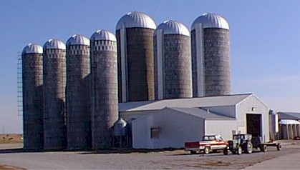
Governance i skuggen av Government Governance må handtere einingsegoisme og silotenking i government, og ikkje minst allmenningens tragedie

Slide 4
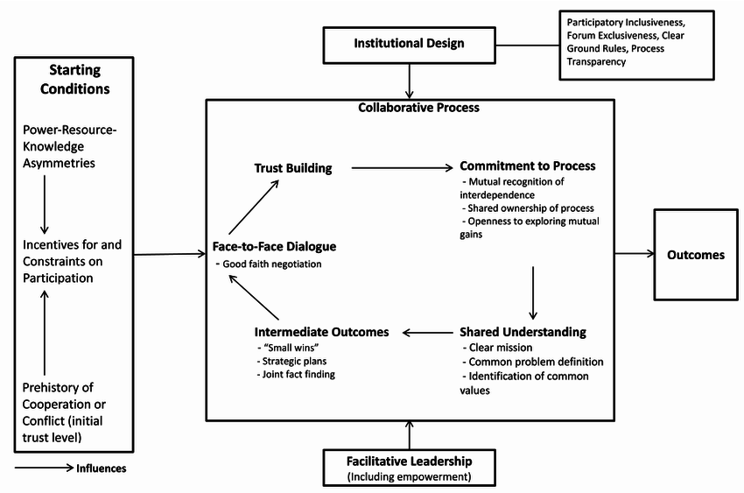
Avgjerande faktorar i Ny offentleg forvaltning /collaborative governance A model of Collaborative Governance (Ansell og Gash,2007)

Slide 5
Samarbeidsdriven planlegging som collaborative process
Lære
Strategisk nivå
Å VITE KVA
Kunnskap
Taktisk nivå
Å VITE KORLEIS
Ferdigheiter
Reflektere
Handle
Institusjonelt nivå
Å VITE KVIFOR
Verdiar
Operativ nivå
Gjennomføring
Handlingsevne
Vurdere

Slide 6
Kapasitetsbyggande og legitimerande planlegging - planleggingstrappa
Former for legitimitet Former for handlingskapasitet | Regulativ legitimitet, prosess og resultat er i tråd med lovverket (formål/eksistens) | Normativ legitimitet, prosess og resultat tilfredsstiller viktige behov (kvalitet) | Kognitiv legitimitet, prosess og resultat oppfyller konkrete mål (effektivitet) | Pragmatisk legitimitet, prosess og resultat er nyttige for meg/oss (produktivitet)
Makt til å handtere eksterne rammer og designe prosessen | Institusjonell planlegging og partnarskap Å vite KVIFOR Rammesetting
Makt til å mobilisere menneske og å sette dagsorden |  | Strategisk planlegging og partnarskap Å vite KVA som er viktig Fasilitere dialog
Makt til å organisere ressursar og å gjere vedtak |  |  | Taktisk planlegging og partnarskap Å vite KORLEIS Moderere debattar
Makt til å gjennomføre vedtak/handlingar |  |  |  | Operativ planlegging og partnarskap Kven gjer kva og når Mekle konfliktar
Planleggingstrappa

Slide 7
Samarbeidskompetanse
Konteksten med gjeldande lov- og regelverk, mål og verdiar, standard-prosedyre m.m.
Fagpersonens handlingar basert på kunnskap, ferdigheiter,
verdiar/haldningar
Forskingsbasert kunnskap
Lekfolks erfaringskunnskap; behov, oppfatningar, verdiar, kapasitet m.m.
Fagfolks erfaringskunnskap; behov, oppfatningar, verdiar, kapasitet m.m.

Slide 8
Takk for meg!
Då vil eg avslutte med eit sitat frå ei masteroppgåve om fråfallet i vidaregåande skule:
Nav er lett å samarbeide med, berre du treff den rette personen
Du finn meir om meg her:
https://www.hivolda.no/tilsette/institutt-planlegging-administrasjon-og-samfunnsfag/roar-eilev-amdam

